Slide 1
Repaso de álgebra matricial
Dr. Humberto Suzán Azpiri

Slide 2
Presentación
En esta sección repasaremos algunos conceptos básicos del álgebra matricial.
Prácticamente todas las técnicas multivariadas involucran el uso de matrices, vectores y operaciones con ellos.
Este repaso pretende únicamente que los alumnos entiendan las operaciones matriciales involucradas en cada técnica, pero no trabajarán directamente con las matrices, pues los programas que utilizaremos hacen estas operaciones.
¡Suertudos de haber nacido en la era digital!

Slide 3
Que son las matrices?
En esta sección nos basaremos en el Capítulo 2 del Manly (2005) páginas 17 a 26 y en el libro de Johnson & Wichern (2007),
Existen presentaciones en línea de las cuáles les recomiendo la siguiente: http://terra.geociencias.unam.mx/~ramon/mecsol/Matrices.pdf
Un libro importante en el uso de matrices en ecología es el de:
Hal Caswel. 2006. Matrix Population Models. Sinauer Associates. 766pp.
Este libro está en la biblioteca.

Slide 4

Características de una matriz
Las matrices son definidas en 1850, por J.J. Sylvester. El desarrollo inicial de la teoría de matrices se debe al matemático W.R. Hamilton en 1853.
Una matriz es una disposición (o "arreglo") rectangular de números en la forma
A las matrices se les denomina con letras mayúsculas (ej. “A”) y tiene “m” renglones y “n” columnas.
Una matriz clásica puede ser una hoja de Excel al añadirse números en renglones y columnas.

Slide 5


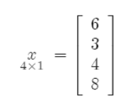
Tipos de matrices
Si m=n la matriz se denomina como cuadrada.
Si m=1 se le conoce como vector renglón:
Si n= 1 se le conoce como vector columna:
Los vectores se denominan con minúsculas (ej. “r”).
Una matriz de 1x1 se le conoce como escalar (es un número solo)

Slide 6
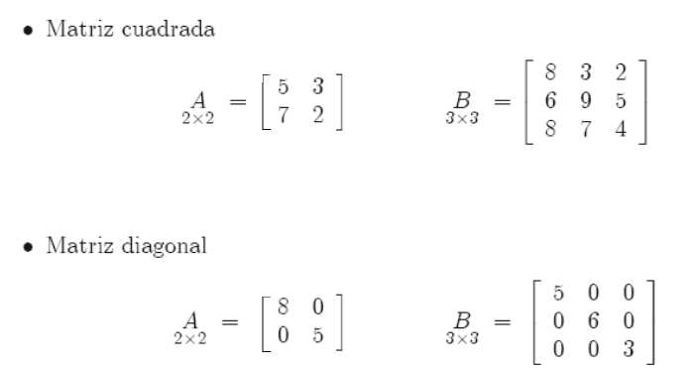
Tipos de matrices http://terra.geociencias.unam.mx/~ramon/mecsol/Matrices.pdf
Algunas matrices importantes son las cuadradas o las diagonales:

Slide 7
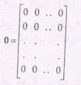
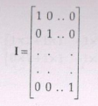
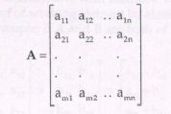
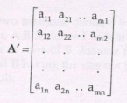
Tipos de matrices
Otras matrices importantes son la matriz de ceros:
La matriz identidad que es un tipo de matriz diagonal:
La transpuesta de una matriz “A” se obtiene al cambiar renglones por columnas, y se denomina “A´”, o también “A^{T}”

Slide 8
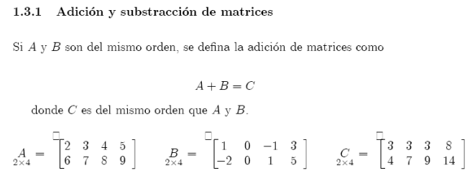
OPERACIONES CON MATRICES
En el algebra matricial existen operaciones correspondientes de las algebraicas básicas (suma, resta, multiplicación y división), pero tienen sus características y restricciones propias.
Suma de matrices: Para sumar o restar dos matrices estas tienen que ser del mismo orden o dimensiones (m1=m2; n1=n2).

Slide 9
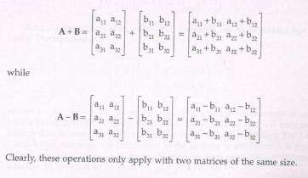
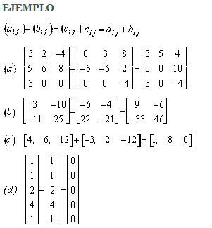
SUMA Y RESTA DE MATRICES
Las matrices tienen que tener el mismo tamaño:
Ejemplos:

Slide 10

Multiplicación de matrices
La multiplicación de matrices no necesariamente es conmutativa (AB≠BA). Pues las matrices resultantes pueden ser de diferente orden.
Un escalar (un número) puede multiplicar cualquier matriz:
Para 2 matrices “A” y “B”:
La multiplicación de dos matrices (A*B) solo se puede hacer si el numero de columnas de A es igual al numero de renglones de B.
EL procedimiento es algo complicado, involucrando la suma de los productos de cada elemento de un renglón de A por los elementos de una columna de B

Slide 11
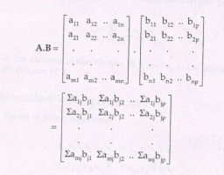



Multiplicación de matrices
La Multiplicación de A*B implica
Donde el elemento del i-esimo renglón y k-esima columna de AB es:
Ejemplos:

Slide 12
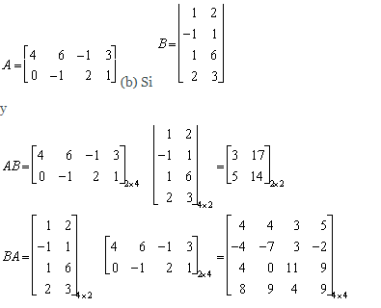
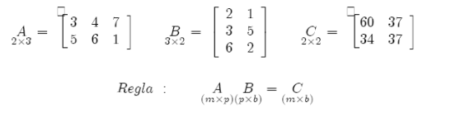
Multiplicación de matrices
En matrices de diferentes dimensiones los resultados generan matrices con diferentes dimensiones:
http://terra.geociencias.unam.mx/~ramon/mecsol/Matrices.pdf

Slide 13
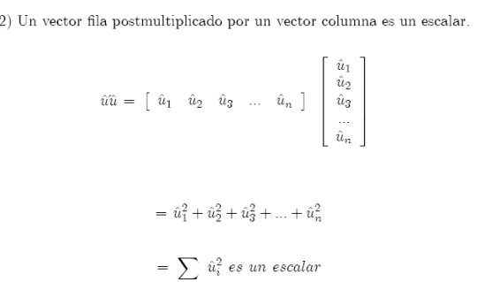
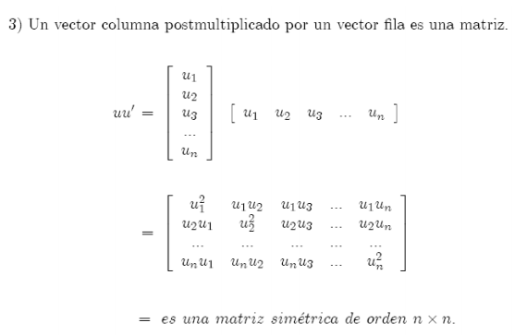
Multiplicación de matrices
Algunas consideraciones al multiplicar vectores:
http://terra.geociencias.unam.mx/~ramon/mecsol/Matrices.pdf

Slide 14
Inversión de matrices
En operaciones matriciales no existe el equivalente de la división. Sin embargo si es posible obtener la inversa de una matriz.
La inversa de una matriz “A” es la matriz “A⁻¹” tal que A* A⁻¹ =“I”, donde A⁻¹ es la matriz inversa de A , e “I” es la matriz identidad.
En escalares el equivalente sería: a*a⁻¹= 1 (p. ej. 4* ¼ =1), siendo ¼ el inverso de 4.
Solamente las matrices cuadradas pueden tener matrices inversas, sin embargo no todas las matrices cuadradas tienen inversas.

Slide 15

Inversión de matrices
Si la inversa de una matriz existe (A* A⁻¹ =I) entonces A^{-1 *}A =I
Para obtener las matrices inversas en necesario obtener los determinantes de la matriz.
En una matriz de 2x2 el determinante se obtiene de la siguiente forma:
donde

Slide 16
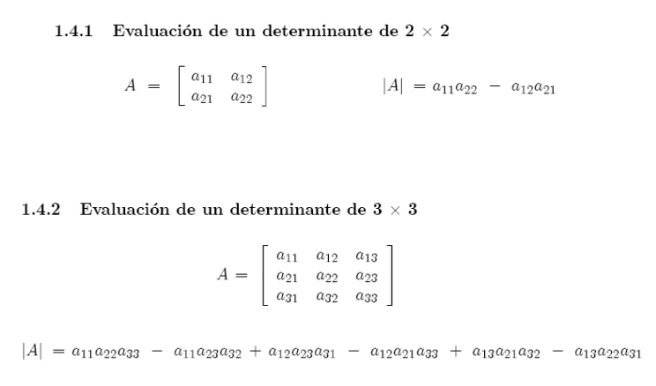
Determinantes:
Los determinantes de una matriz de 2x2 y 3x3 son fáciles de obtener.
En matrices de 4x4 y superiores es más fácil con el uso de computadoras
Sin embargo ustedes no calcularán los determinantes, todos los programas lo calculan automáticamente.
Si el determinante es cero la matriz se denomina singular y no existe la inversa de la matriz
http://terra.geociencias.unam.mx/~ramon/mecsol/Matrices.pdf

Slide 17
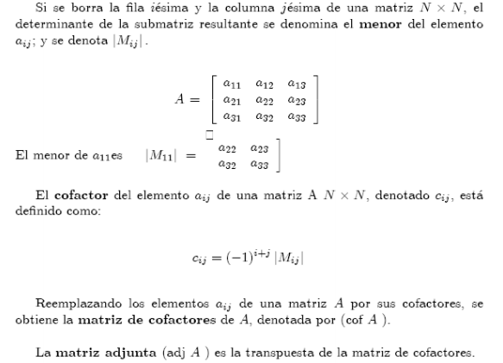
INVERSAS DE MATRICES
El procedimiento de obtener inversas implica el calculo de cofactores de los determinantes, el procedimiento es tedioso pero otra vez, SUERTUDOS todo se obtiene automáticamente.
Cofactores y matriz adjunta

Slide 18
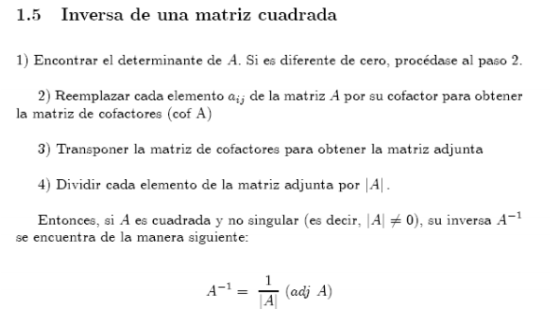
Como obtener la inversa:
http://terra.geociencias.unam.mx/~ramon/mecsol/Matrices.pdf

Slide 19
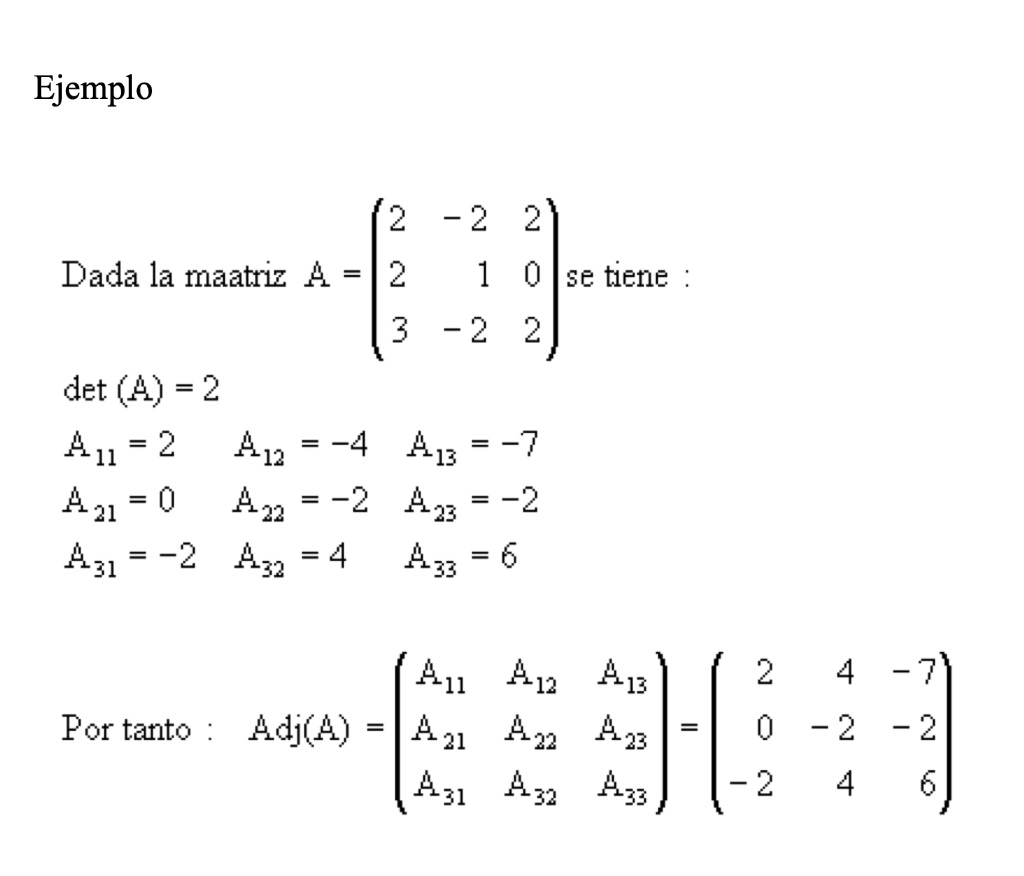
Ejemplo:

